Slide 1

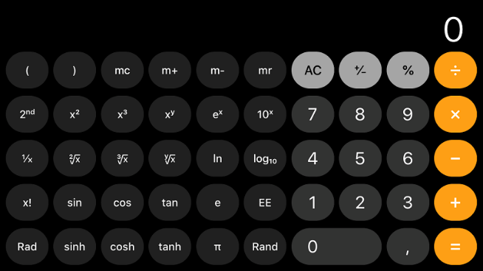
Hibrit Uygulama Geliştirime
Hesap Makinesi Uygulaması
Proje Geliştiriciler
Emre Çiftçi
Ozan Berkalp Demiray Ferhat Altekin
Umut Üst
Esen Er
Kadir Mifgaz
1216829024
1216829046
1216829026
1216829052
1216829005
1216829048
Sunum Yeri
Amfi-4

Slide 2
İÇİNDEKİLER
Kapak
İçindekiler
Özet
Fizibilite Çalışması
Uygulama Hakkında Bilgiler
Görev Dağılımları
Kaynakça

Slide 3
ÖZET
Hesap Makinesi Uygulaması,6 kişinin görev dağılımı sonucu yazılmış bir uygulamadır. Birçok görevi olan bu proje aşama aşama gerçekleştirilmiştir. Kodlamaya başlamadan önce bir fizibilite çalışması gerçekleştirilmiştir. Bu çalışmada önce hesap makinesinin önemi, başlıca uygulamalar ve en önemlisi hangi dille yazılması gerektiğinden oluşmuştur.
Gerçekleştirilen araştırmalar sonucu projenin kodlama aşamasına geçilince en uygun dilin Flutter olduğunu gördük ve bir web sitesi olmaktan ibaret kalmayacak istendiği takdirde mobil uygulamaya çevrilip AppStrore ve PlayStore mağazalarında ücretsiz bir şekilde ulaşılmasında yardımcı olacak Dart programlama dili olduğunu gördük.
Uygulamamızı yazılım geliştirme modellerinden Kodla Ve Düzelt modelini kullanarak geliştirdik. Kod yazımı sırasında kontrollü bir şekilde ilerledik. Kodları bölüm bölüm yazıp deneyip sonrasında devam ettik . Bu yolda ise aldığımız hataları erkenden görüp düzeltmek bize avantaj sağladı.

Slide 4
FİZİBİLİTE ÇALIŞMASI
Hesap Makinesinin Önemi
Pazarlık halindeki bir esnaf veya sayılara boğulmuş bir ofis çalışanının en büyük kurtarıcısıdır hesap makinesi. Bazen basit bir dört işlem bazen de karmaşık işlemlerde kullanılır. Büyük şirketlerden ufak dükkanlara kadar iş dünyasının her kademesinde ofis masalarının vazgeçilmezi olarak yerini alır.
Hangi Dil İle Çalışılmalı
Flutter, hem Android hem de iOS için uygulamalar oluşturmak için kullanılabilen bir mobil uygulama geliştirme çerçevesidir. Yeni bir programlama dili öğrenmeye ihtiyaç duymadan platformlar arası uygulamalar oluşturmak isteyenler için harika bir araçtır.

Slide 5
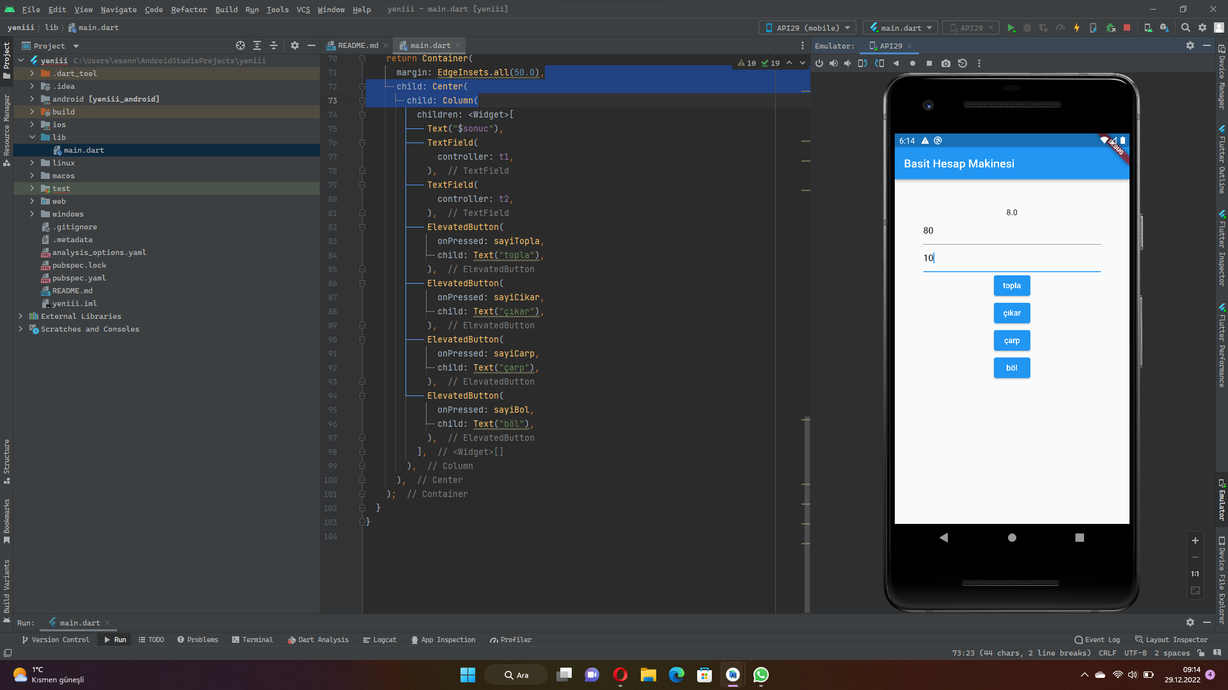
UYGULAMA HAKKINDA BİLGİLER

Slide 6
GÖREV DAĞILIMLARI
Emre Çiftçi
Fizibilite Çalışması, Sunum Hazırlanışı, Kodlama
Berkalp
Fizibilite Çalışması, Sunum Hazırlanışı
Ferhat Altekin
Fizibilite Çalışması, Sunum Hazırlanışı
Umut Üst
Fizibilite Çalışması, Sunum Hazırlanışı, Kodlama
Esen Er
Fizibilite Çalışması, Sunum Hazırlanışı, Kodlama
Kadir Mifgaz
Fizibilite Çalışması, Sunum Hazırlanışı

Slide 7
KAYNAKÇA
https://www.avansas.com/blog/ofisteki-yardimciniz-hesap-makinesi#:~:text=Pazarl%C4%B1k%20halindeki%20bir%20esnaf%20veya,masalar%C4%B1n%C4%B1n%20vazge%C3%A7ilmezi%20olarak%20yerini%20al%C4%B1r.

